Slide 1
Противопожарная безопасность

Slide 2
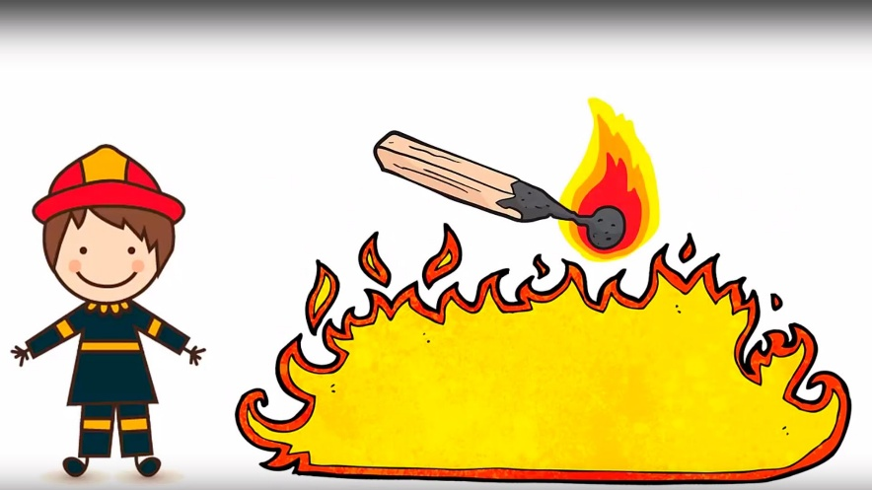
Содержание
Правила поведения при пожаре
Средства тушения пожаров
Огнетушители и их виды

Slide 3
Правила поведения при пожаре

Slide 4
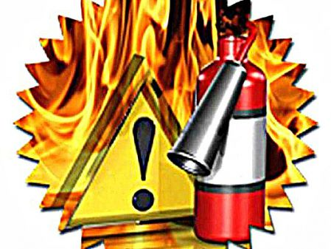
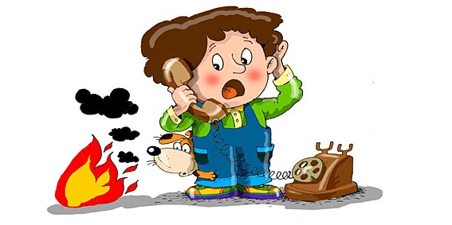
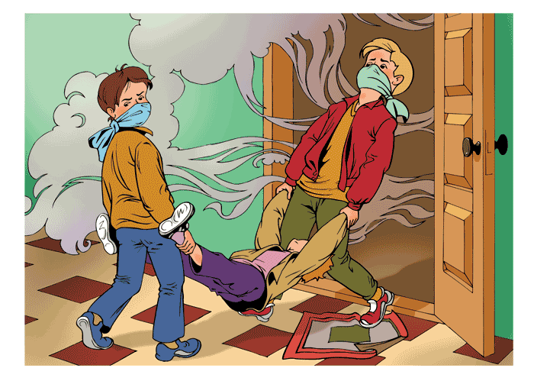
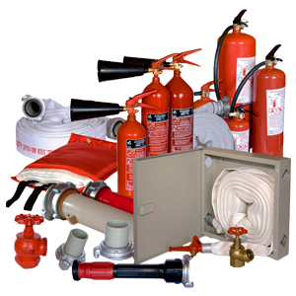
При обнаружении пожара, сообщите в пожарную часть по телефону 01 или112 (с мобильного телефона), сообщив адрес объекта, где возник пожар и свою фамилию.
Удалить из помещения всех людей, и особенно детей, во избежание отравления продуктами горения.
Если очаг пожара небольшой (не более 1 кв.м), используйте все имеющиеся средства для тушения ( огнетушитель, вода, песок, земля, снег, плотное одеяло)

Slide 5
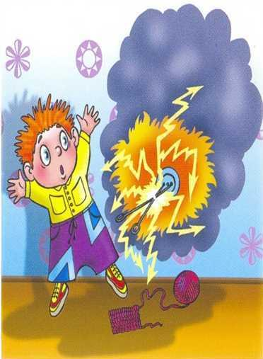
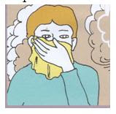
При возникновении загорания в эл.приборе – в первую очередь: обесточить эл.прибор, выдернуть вилку шнура питания из сетевой розетки. Если горение не прекратилось, то залить водой и накрыть плотной тканью, прекратив доступ воздуха к эл.прибору. Если имеется огнетушитель ( порошковый ОП, углекислотный ОУ) возможно тушение пожара без отключения эл.прибора из сети.
При видимости менее 10 м, входить в зону задымления опасно.
Прежде чем войти в задымленное помещение, уточните его внутреннюю планировку, места, где могут находиться люди.
Закройте нос и рот мокрой повязкой ( шарф, платок) для защиты от угарного газа.
Набросьте на себя смоченный водой кусок плотной ткани, мокрое покрывало, пальто, плащ.
Дверь в задымленное помещение открывайте осторожно, избегая вспышки пламени от быстрого притока свежего воздуха.

Slide 6
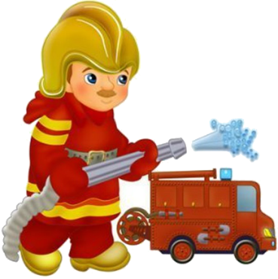
ЧТО НИКОГДА НЕ НУЖНО ДЕЛАТЬ ПРИ ПОЖАРЕ
Нельзя бороться с пламенем самостоятельно, не вызвав при этом пожарных. Если вы не справились с огнем за несколько секунд, его распространение
приведет к большому пожару. А отсутствие специальных средств защиты от огня может привести не только к ожогам, но и к смерти.
Не надо пытаться выйти через задымленной коридор или лестницу, дым очень токсичен, горячие газы могут обжечь легкие, при этом вы рискуете потерять сознание, и надежда на спасение сведется к минимуму.
Прыгать из окон очень опасно, каждый второй прыжок, начиная с четвертого этажа – смертелен.
Во время пожара не допускается открывать окна, дополнительный приток воздуха только усилит горение.
Не забывайте о том, что первый враг для вас не огонь, а дым, который слепит и душит.

Slide 7
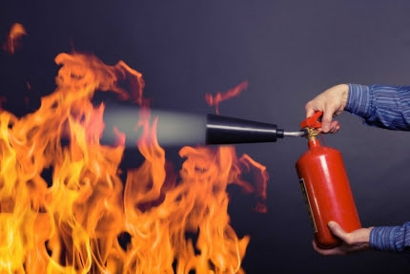
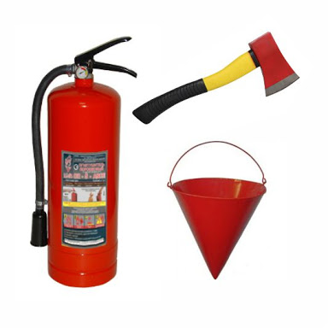
Первичные средства пожаротушения
Первичные средства пожаротушения – средства, которыми можно потушить
пожар или замедлить в
самом начале его развитие,
то есть в течении первых
минут.

Slide 8
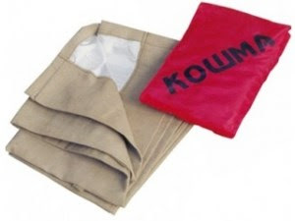
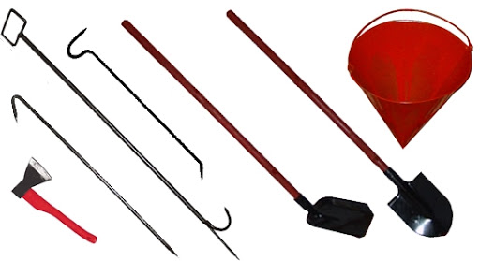
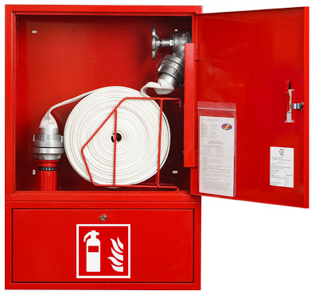
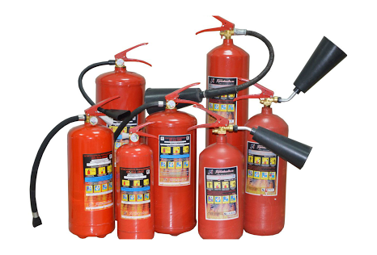
Существуют следующие виды первичных средств пожаротушения:
Покрывала (кошма)
2. Пожарный инвентарь
3. Пожарные краны
4. Огнетушители

Slide 9
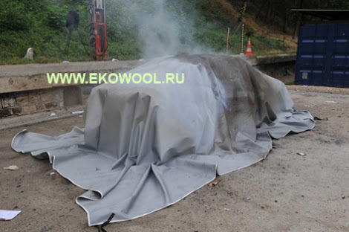
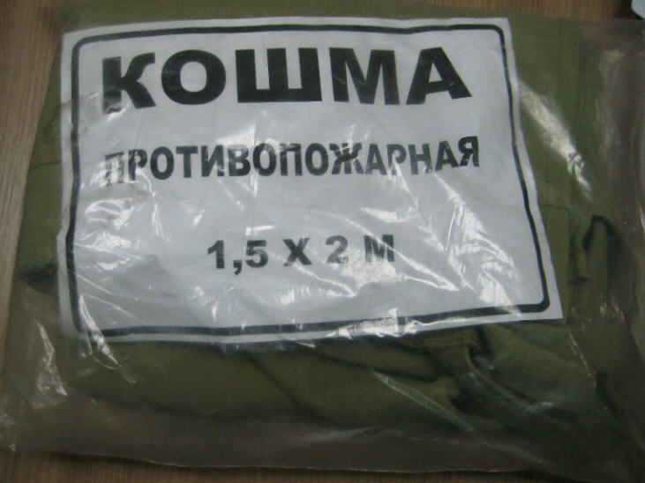
Покрывала пожарные
Способ использования
этих первичных средств пожаротушения прост, то есть просто накрываем пламя, которое без доступа кислорода исчезает.
Следует помнить, что потушить очаг возгорания, который больше размера покрывала не получится

Slide 10
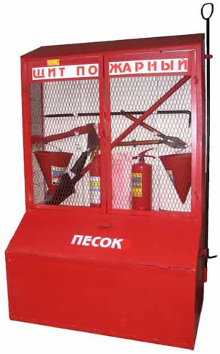
Пожарный инвентарь
Или также пожарный щит,
к нему относится специальный инвентарь, а также инвентарь, который можно использовать для тушения пожаров в начальной стадии: ломы, багры пожарные, вилы, лопаты, ведра и т.д

Slide 11
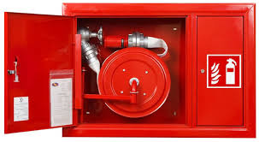
Пожарный кран
Пожарные краны есть не во всех зданиях, так как противопожарный провод, на котором установлены пожарные краны, предусматривается еще при проектировании здания. Способ использования пожарного крана:
Открыть пожарный шкаф
Раскрыть пожарный рукав
Открыть клапан крана используя маховик на клапане крана
Подать воду в очаг, направив пожарный ствол
Но ни в коем случае нельзя направлять струю воды на электрические провода, приборы находящиеся под напряжением!

Slide 12
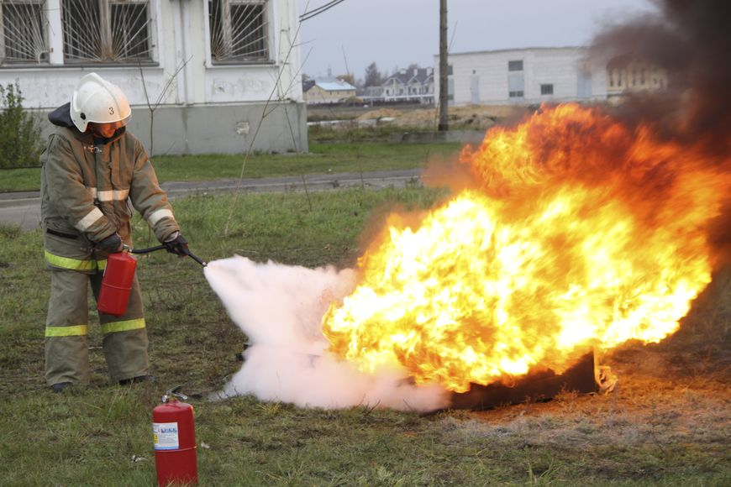
ОГНЕТУШИТЕЛЬ
-это устройство,
предназначенное для
тушения очагов возгорания.
Огнетушитель работает на
основе выпуска
специального огнетушащего вещества (ОТВ).

Slide 13
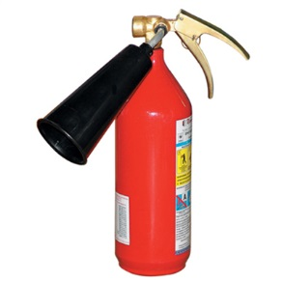
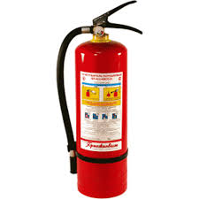
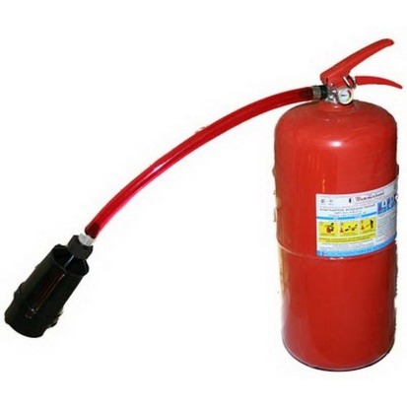
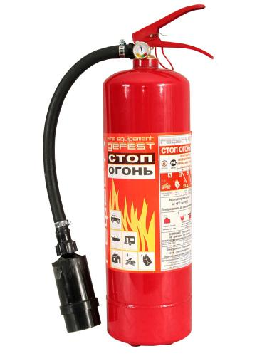
Виды огнетушителей
Углекислотные
Порошковые
Жидкостные
Воздушно-
пенные

Slide 14
Углекислотный огнетушитель
один из современных типов первичных средств пожаротушения. Огнетушители СО2 (углекислотные) предназначены для тушения загораний различных веществ, горение которых не может происходить без доступа воздуха, загораний на электрифицированном железнодорожном и городском транспорте, электроустановок, находящихся под напряжением до 1000 В, загораний в музеях, картинных галереях и архивах. Не предназначены для тушения загорания веществ, горение которых может происходить без доступа воздуха (алюминий, магний и их сплавы, натрий, калий).

Slide 16
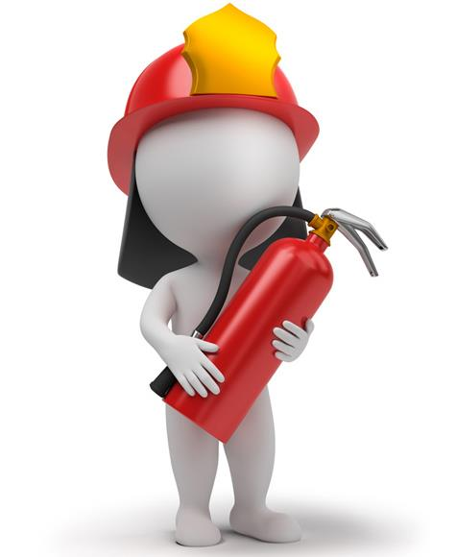
Порядок применения углекислотных огнетушителей
- приблизиться с огнетушителем к очагу пожара (возгорания) на расстояние 2 – 3 метра;
- направить раструб на огонь;
- снять пломбу и выдернуть предохранительную чеку;
- нажать на клавишу рукоятки ил открыть запорное устройство до упора в зависимости от модификации огнетушителя и завода-изготовителя;
- по окончании тушения пожара (огня) отпустить рычаг (закрыть вентиль)

Slide 17
Порошковые огнетушители
используются в качестве первичного
средства тушения загорания
пожаров класса
А (твердых веществ),
В (жидких веществ),
С (газообразных веществ)
и электроустановок, находящихся под напряжением до 1000 В. Огнетушители не предназначены для тушения загораний щелочных и щелочноземельных металлов и других материалов, горение которых может происходить без доступа воздуха.

Slide 20
Жидкостные огнетушители (ОЖ)
ОЖ – применяются главным образом при тушении загораний твердых материалов органического происхождения: древесины, ткани, бумаги и т.д. (класс пожара А).В качестве огнетушащего средства в них используют воду в чистом виде: воду с добавками поверхностно-активных веществ (ПАВ), усиливающие ее огнетушащую способность.

Slide 21
Воздушно-пенные огнетушители
Огнетушитель воздушно-пенный предназначен для
тушения возгораний твердых, тлеющих материалов
органического происхождения (дерево, бумага,
уголь и т.д.) - класс пожара А и жидкостей или
твердых тел, превращающихся в жидкости
(нефтепродукты, масла, краски и т.п.) - класс пожара В.
Огнетушитель воздушно-пенный позволяет создавать пенный покров, предотвращающий доступ кислорода к очагу возгорания, быстро локализовать и подавить пожар.
Воздушно-пенные огнетушители запрещается использовать для тушения:
оборудования, находящегося под электрическим напряжением,
сильно нагретых или расплавленных веществ,
веществ, вступающих с водой в химическую реакцию, которая сопровождается интенсивным выделением тепла,
горючих газов.

Slide 23
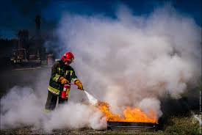
Эксплуатация огнетушителей и меры безопасности
Эксплуатация огнетушителей без
чеки и пломбы завода-изготовителя
или организации, производившей
перезарядку, не допускается.
Огнетушители должны размещаться в легкодоступных и заметных местах, где исключено попадание на них прямых солнечных тучей и непосредственное воздействие отопительных и нагревательных приборов. Температура эксплуатации и
хранения от минус 40 до плюс 50°С.

Slide 24
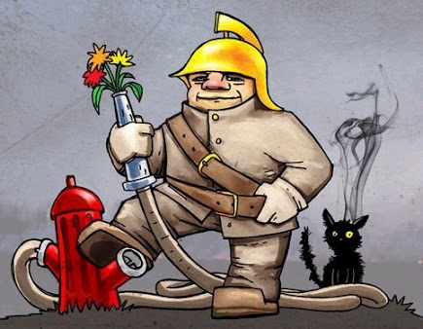
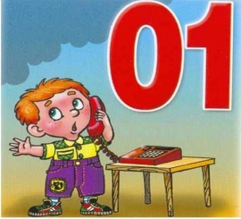
Пожарам с нами жить запрещено Помните, ребята, правило одно,
Если огонька нет, как говорится, Пожара никогда, не случится.
А, если, порой, и случится беда, То знания наши помогут всегда.
Сразиться с пожаром в огненной схватке, Пожар усмирить, положить на лопатки. Иными словами, огонь укротить – Не сдаться, а выстоять и победить!
Легче, чем пожар тушить, нам его предупредить!

Slide 25
Берегите себя!
Спасибо за внимание!

